Slide 1

CHÀO MỪNG CÁC EM ĐẾN VỚI BÀI GIẢNG NGÀY HÔM NAY!

Slide 2
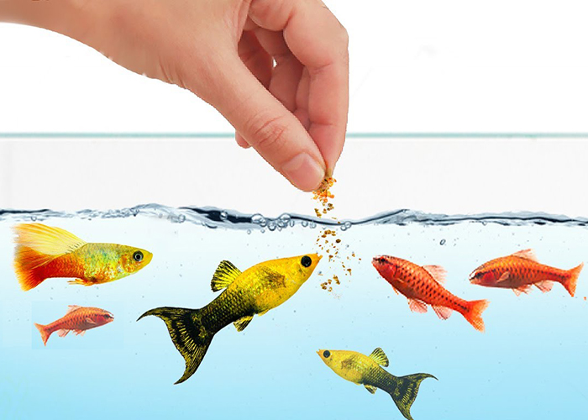
ÔN TẬP CHỦ ĐỀ 9:
PHÒNG, TRỊ BỆNH THỦY SẢN

Slide 3
NỘI DUNG BÀI HỌC
I
Hệ thống kiến thức
II
Luyện tập và vận dụng

Slide 4

I
HỆ THỐNG KIẾN THỨC

Slide 5
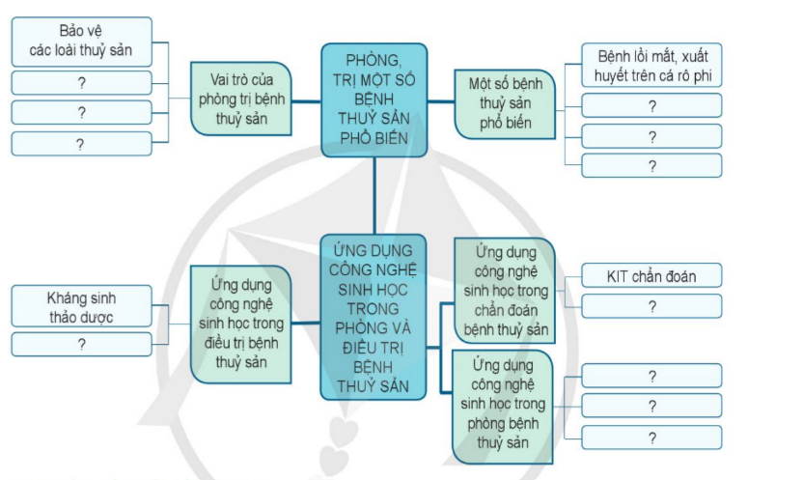

THẢO LUẬN NHÓM
Ôn tập lại kiến thức đã học và hoàn thành sơ đồ

Slide 6
LÀM VIỆC NHÓM
Quan sát sơ đồ trong SGK và điền vào các nội dung còn thiếu theo nhóm
N1
N5
N2,3
N6
N4
Vai trò của phòng, trị bệnh thủy sản
Một số bệnh thủy sản phổ biến
Ứng dụng công nghệ sinh học trong chẩn đoán bệnh thủy sản
Ứng dụng công nghệ sinh học trong phòng bệnh thủy sản
Ứng dụng công nghệ sinh học trong điều trị bệnh thủy sản

Slide 7

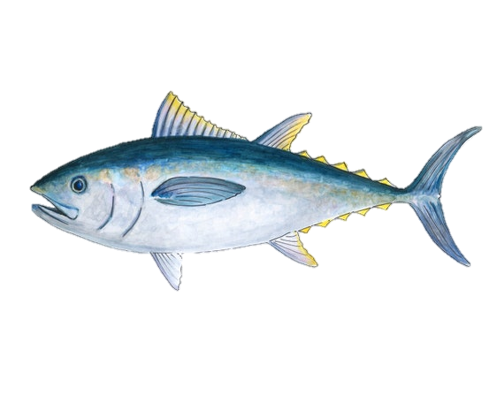
Bảo vệ các loài thủy sản
PHÒNG, TRỊ
MỘT
SỐ BỆNH THỦY SẢN PHỔ BIẾN
Vai trò của phòng trị bệnh thủy sản
Sức khỏe người tiêu dùng
Kinh tế - xã hội
Hệ sinh thái thủy sinh
tự nhiên

Slide 8
Bệnh lồi mắt, xuất huyết trên cá rô phi
PHÒNG, TRỊ
MỘT
SỐ BỆNH THỦY SẢN PHỔ BIẾN
Một số bệnh thủy sản phổ biến
Bệnh gan thận mủ trên cá tra
Bệnh hoại tử thần kinh trên cá biển
Bệnh đốm trắng trên tôm

Slide 9
ỨNG DỤNG CÔNG NGHỆ SINH HỌC TRONG PHÒNG VÀ ĐIỀU TRỊ BỆNH THỦY SẢN
Ứng dụng công nghệ sinh học trong chẩn đoán bệnh thủy sản
KIT chẩn đoán
Kỹ thuật PCR

Slide 10
ỨNG DỤNG CÔNG NGHỆ SINH HỌC TRONG PHÒNG VÀ ĐIỀU TRỊ BỆNH THỦY SẢN
Vaccine phòng bệnh
Ứng dụng công nghệ sinh học trong phòng bệnh thủy sản
Probiotics
Chất kích thích miễn dịch

Slide 11
ỨNG DỤNG CÔNG NGHỆ SINH HỌC TRONG PHÒNG VÀ ĐIỀU TRỊ BỆNH THỦY SẢN
Ứng dụng công nghệ sinh học trong điều trị bệnh thủy sản
Kháng sinh thảo dược
Sinh phẩm trị bệnh

Slide 12

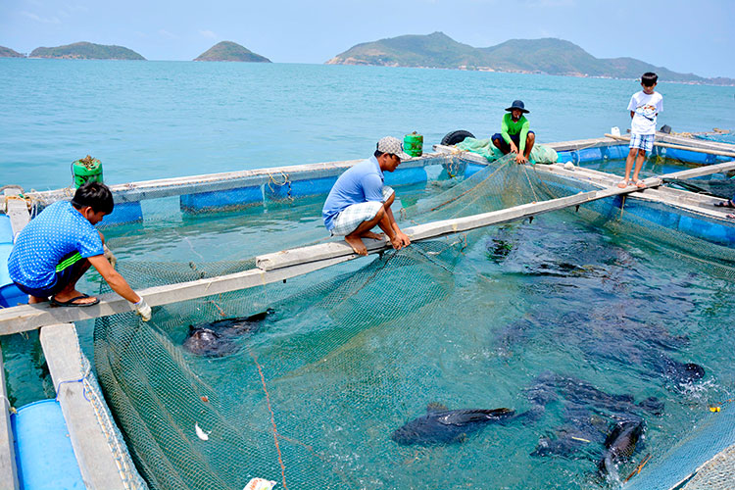
II
LUYỆN TẬP VÀ VẬN DỤNG

Slide 13
THẢO LUẬN NHÓM
Hoàn thành các câu hỏi vào bảng phụ
Câu 1: Trình bày một số vai trò của phòng, trị bệnh thủy sản
Câu 2: Công nghệ sinh học được ứng dụng trong chẩn đoán bệnh thủy sản như thế nào?
Câu 3: Trình bày một số ứng dụng của công nghệ sinh học trong phòng bệnh và điều trị bệnh thủy sản
Câu 4: Kể tên và cách sử dụng một số loại thảo dược được ứng dụng trong điều trị bệnh thủy sản mà em biết.
Câu 5: Em hãy đưa ra biện pháp phòng bệnh đốm trắng do virus cho ao nuôi tôm sú.
Câu 6: Em sẽ xử lý như thế nào khi ao nuôi cá tra bị nhiễm bệnh gan thận mủ?

Slide 14
Câu 1: Trình bày một số vai trò của phòng, trị bệnh thủy sản
Bảo vệ các loài thủy sản
Gợi ý
Giúp vật nuôi không nhiễm tác nhân gây bệnh, sinh trưởng tốt và tăng tối đa tỉ lệ sống
Sức khỏe người tiêu dùng
Loại trừ mầm bệnh trong các sản phẩm thủy sản, tạo sản phẩm sạch, an toàn cho người tiêu dùng.
Giảm tồn dư thuốc, hóa chất trong các sản phẩm thủy sản

Slide 15
Câu 1
Kinh tế - xã hội
Giảm thiểu thiệt hại về kinh tế cho người nuôi
Đảm bảo ổn định nguồn cung cấp sản phẩm thủy sản
Ổn định việc làm
Hệ sinh thái thủy sinh tự nhiên
+ Ngăn chặn sự xâm nhập và lây lan mầm bệnh vào môi trường
+ Giảm áp lực khai thác lên hệ sinh thái tự nhiên

Slide 16
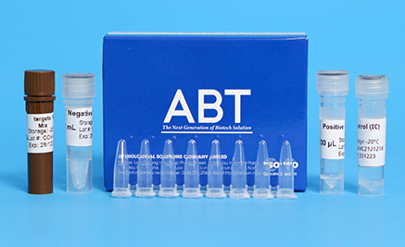
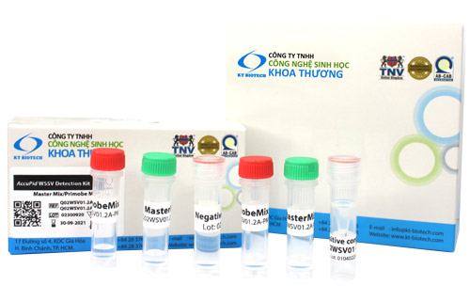
Câu 2: Công nghệ sinh học được ứng dụng trong chẩn đoán bệnh thủy sản như thế nào?
Gợi ý
KIT chẩn đoán
Kiểm tra sự có mặt của tác nhân gây bệnh nhanh chóng, cho kết quả sau 10 đến 30 phút; quy trình thực hiện đơn giản, không yêu cầu kĩ thuật cao, tiện lợi, có thể sử dụng ngay tại ao, đầm nuôi, tiết kiệm thời gian vận chuyển mẫu.
KIT chẩn đoán dựa trên nguyên lí sắc kí miễn dịch, phát hiện tác nhân gây bệnh thông qua phát hiện kháng thể, kháng nguyên hoặc dịch tiết sinh học trong mẫu bệnh phẩm.

Slide 17
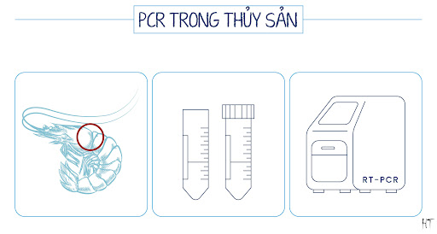
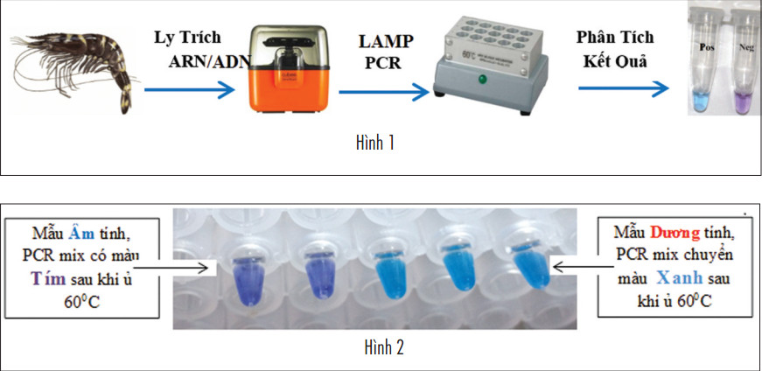
Câu 2
Kĩ thuật PCR
- Ưu điểm: Phát hiện tác nhân gây bệnh ngay ở mật độ thấp, giai đoạn nhiễm nhẹ, có độ nhạy và mức độ chính xác cao.
- Nhược điểm: chi phí cao, yêu cầu trang thiết bị hiện đại và thực hiện ở phòng thí nghiệm đạt tiêu chuẩn; kĩ thuật viên thực hiện cần có trình độ chuyên môn cao

Slide 18


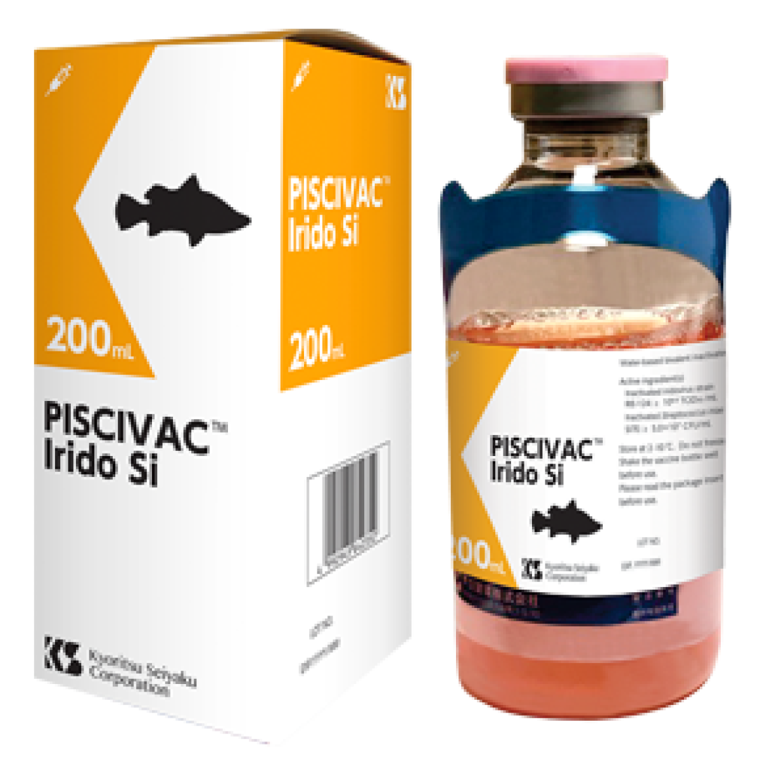
Câu 3: Trình bày một số ứng dụng của công nghệ sinh học trong phòng bệnh và điều trị bệnh thủy sản
- Giúp cơ thể vật chủ tạo lập và phát triển hệ miễn dịch đặc hiệu với từng tác nhân gây bệnh. Giảm thiểu việc sử dụng kháng sinh và hóa chất để điều trị bệnh
Vaccine phòng bệnh

Slide 19
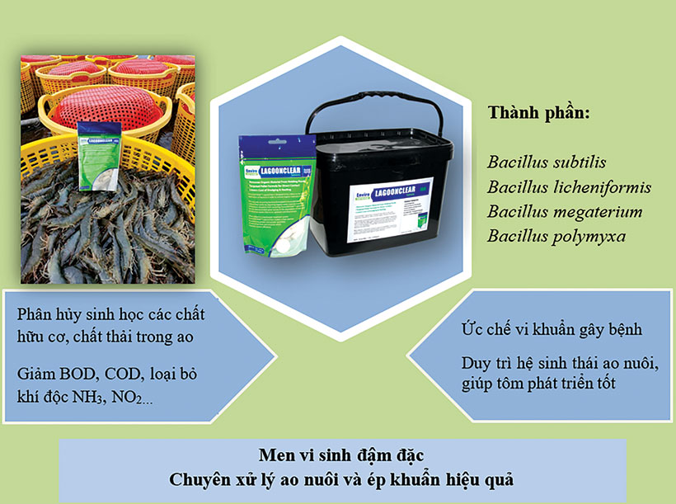
Probiotics
- Sử dụng vi sinh vật có lợi để cân bằng hệ vi sinh trong đường ruột hoặc hệ vi sinh ở môi trường ngoài.

Slide 20
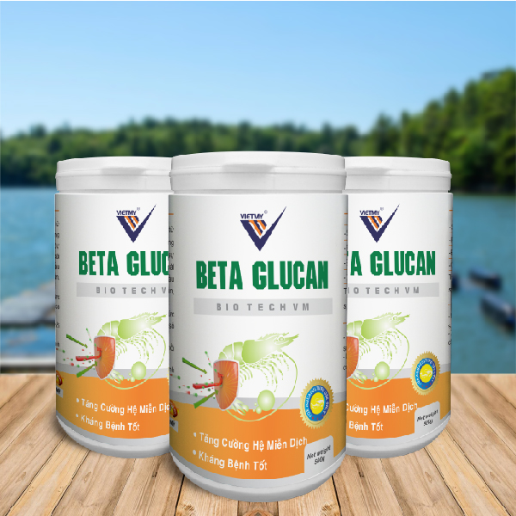
Chất kích thích miễn dịch
- Chất kích thích miễn dịch có nguồn gốc sinh học, được chiết xuất từ vi khuẩn, nấm men, động vật và thực vật. Có tác dụng nâng cao khả năng kháng bệnh.

Slide 21
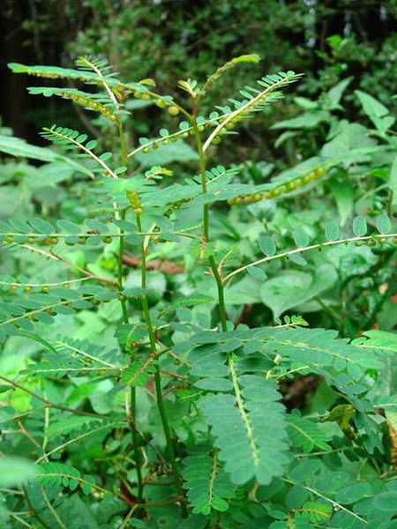
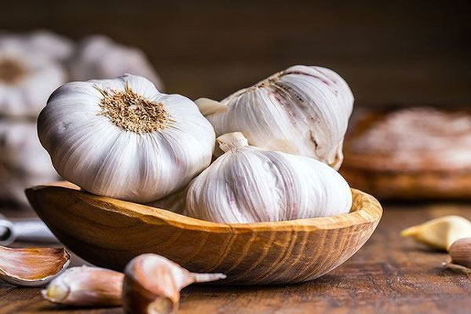
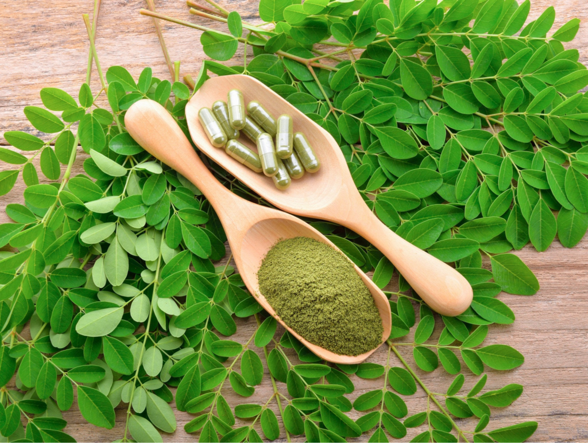
Trị bệnh
Kháng sinh thảo dược
- Có hoạt tính kháng khuẩn cao, hạn chế sử dụng kháng sinh.

Slide 22
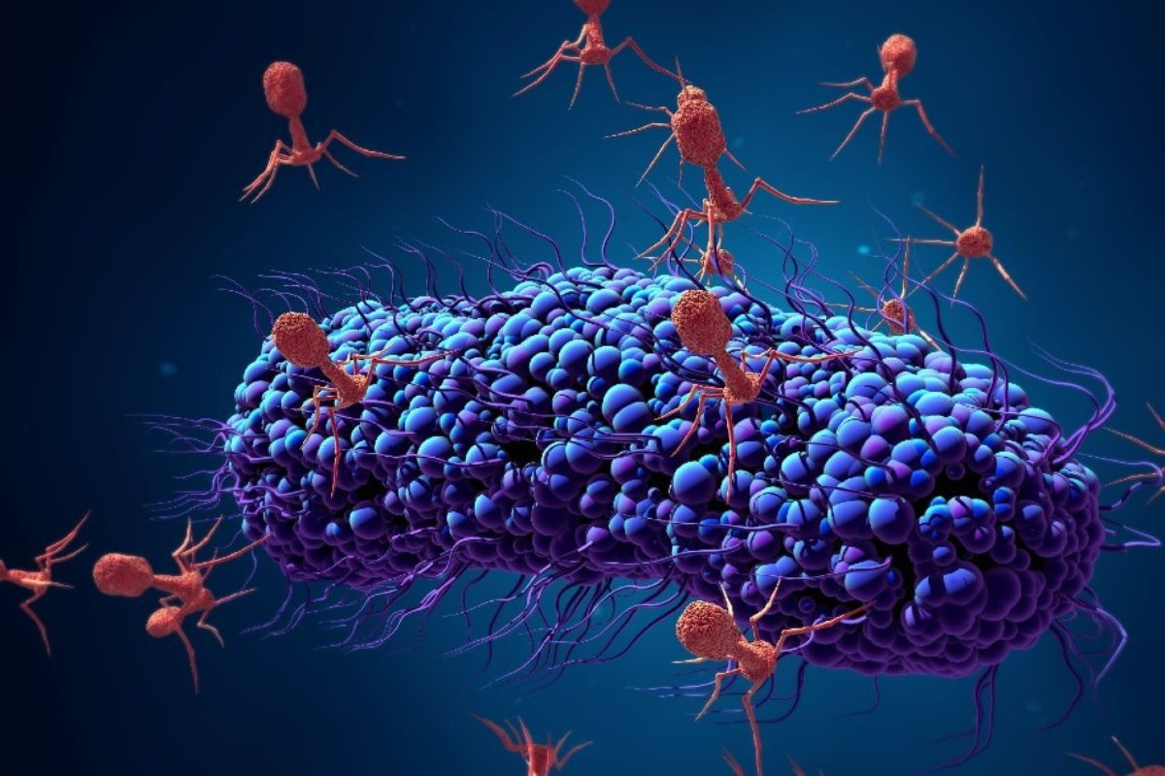
Sinh phẩm trị bệnh
- Thực khuẩn thể: là cách tiếp cận điều trị bệnh vi khuẩn hiệu quả, thân thiện với môi trường, đặc biệt các loài vi khuẩn khó điều trị khi chúng đã kháng với nhiều loại kháng sinh.

Slide 23
Sinh phẩm trị bệnh
- Enzyme kháng khuẩn: là các protein có khả năng phá vỡ cấu trúc thành tế bào vi khuẩn từ đó tiêu diệt tác nhân gây bệnh

Slide 24
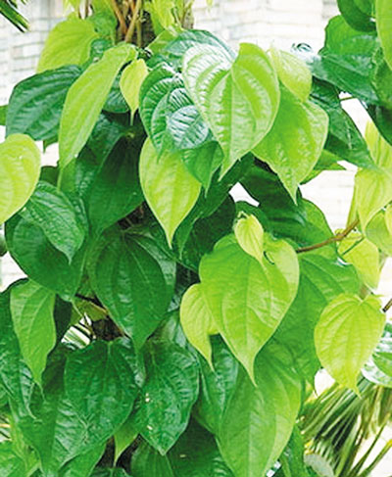
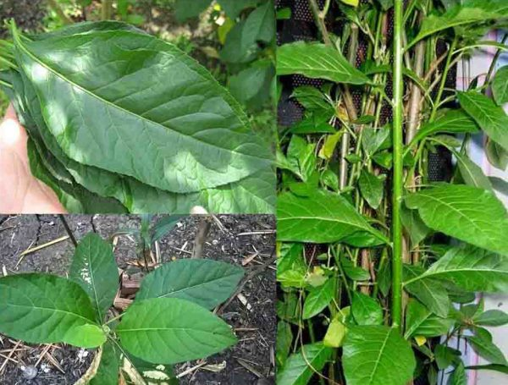
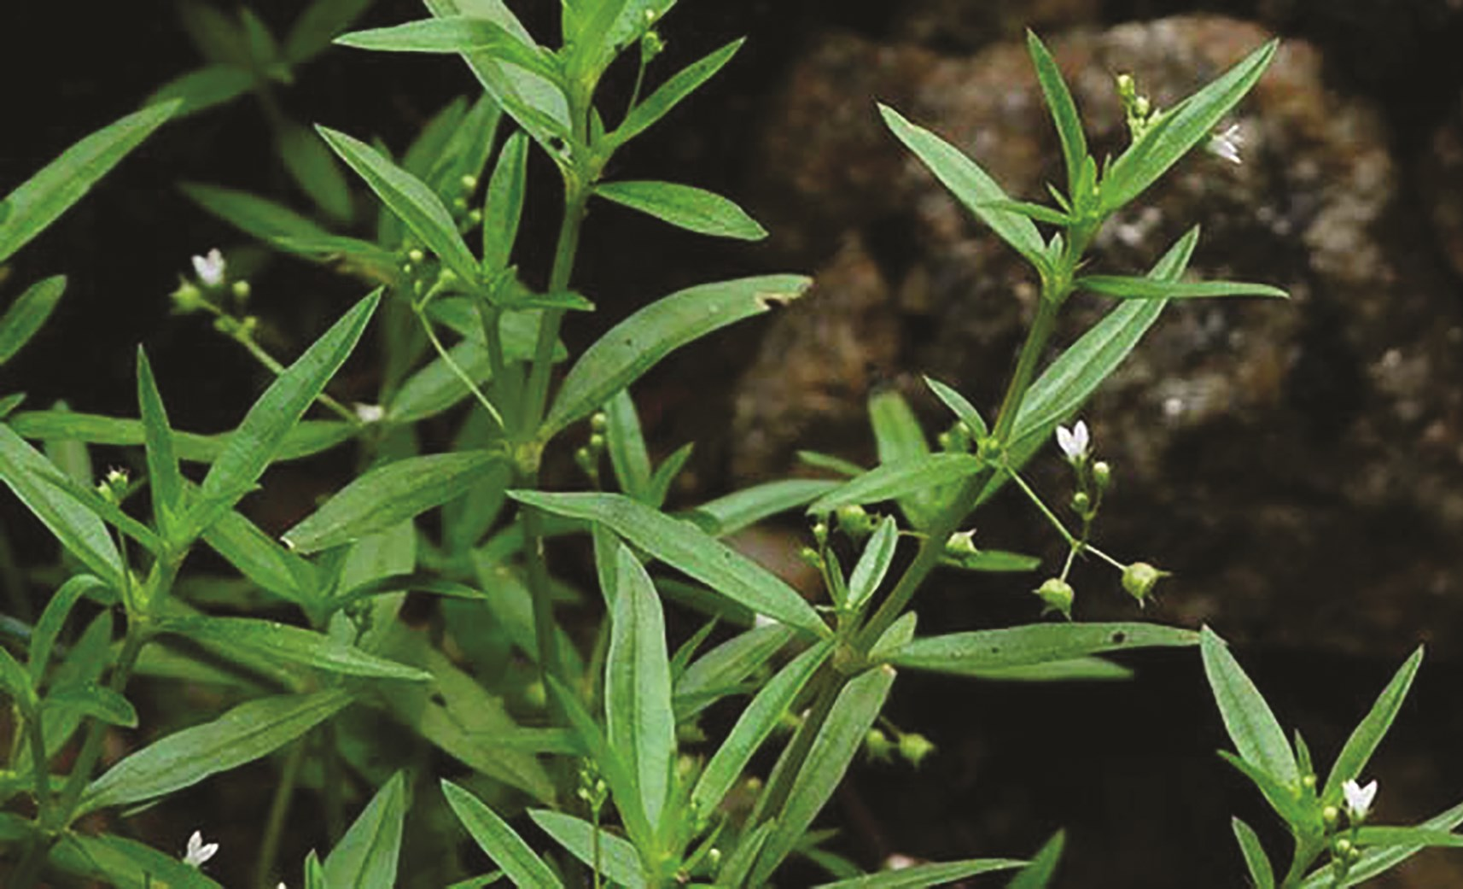
Câu 4: Kể tên và cách sử dụng một số loại thảo dược được ứng dụng trong điều trị bệnh thủy sản mà em biết.
2
Tỏi
Diệp hạ châu
1
Lá trầu không
3
Mật gấu
4
Lưỡi rắn
5

Slide 25
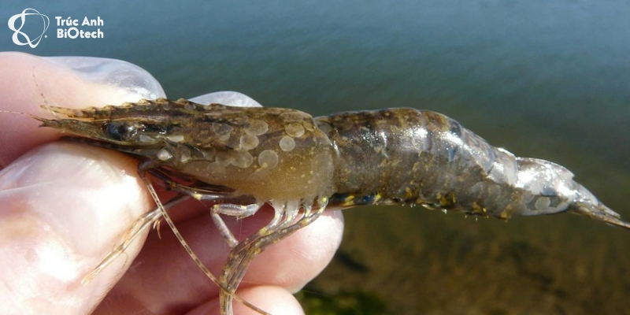
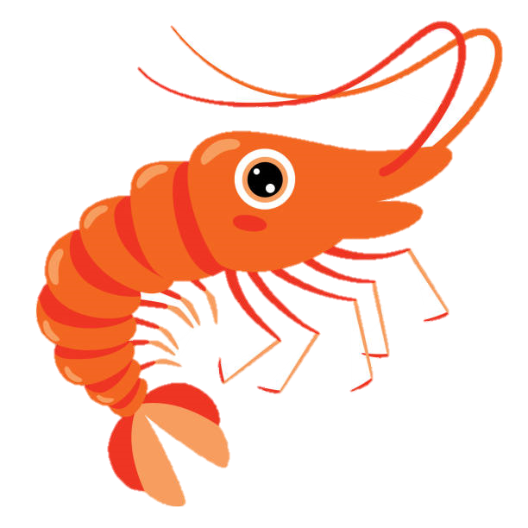
Câu 5: Em hãy đưa ra biện pháp phòng bệnh đốm trắng do virus cho ao nuôi tôm sú.
Cải tạo ao nuôi; che lưới, rào chắn
Cấp nước vào ao qua túi lọc để hạn chế trứng, ấu trùng giáp xác mang mầm bệnh xâm nhập vào ao; khử trùng nước trước khi thả giống.
- Sử dụng con giống đã được kiểm dịch chặt chẽ.
- Quản lí tốt môi trường ao nuôi
- Bổ sung men vi sinh, vitamin C, chất kích thích miễn dịch qua đường thức ăn cho tôm để tăng khả năng kháng bệnh.
- Khi phát hiện tôm nhiễm đốm trắng do virus, cần thông báo ngay với chuyên gia hoặc cơ quan chức năng để xử lí kịp thời, giảm thiểu lây lan bệnh.

Slide 26
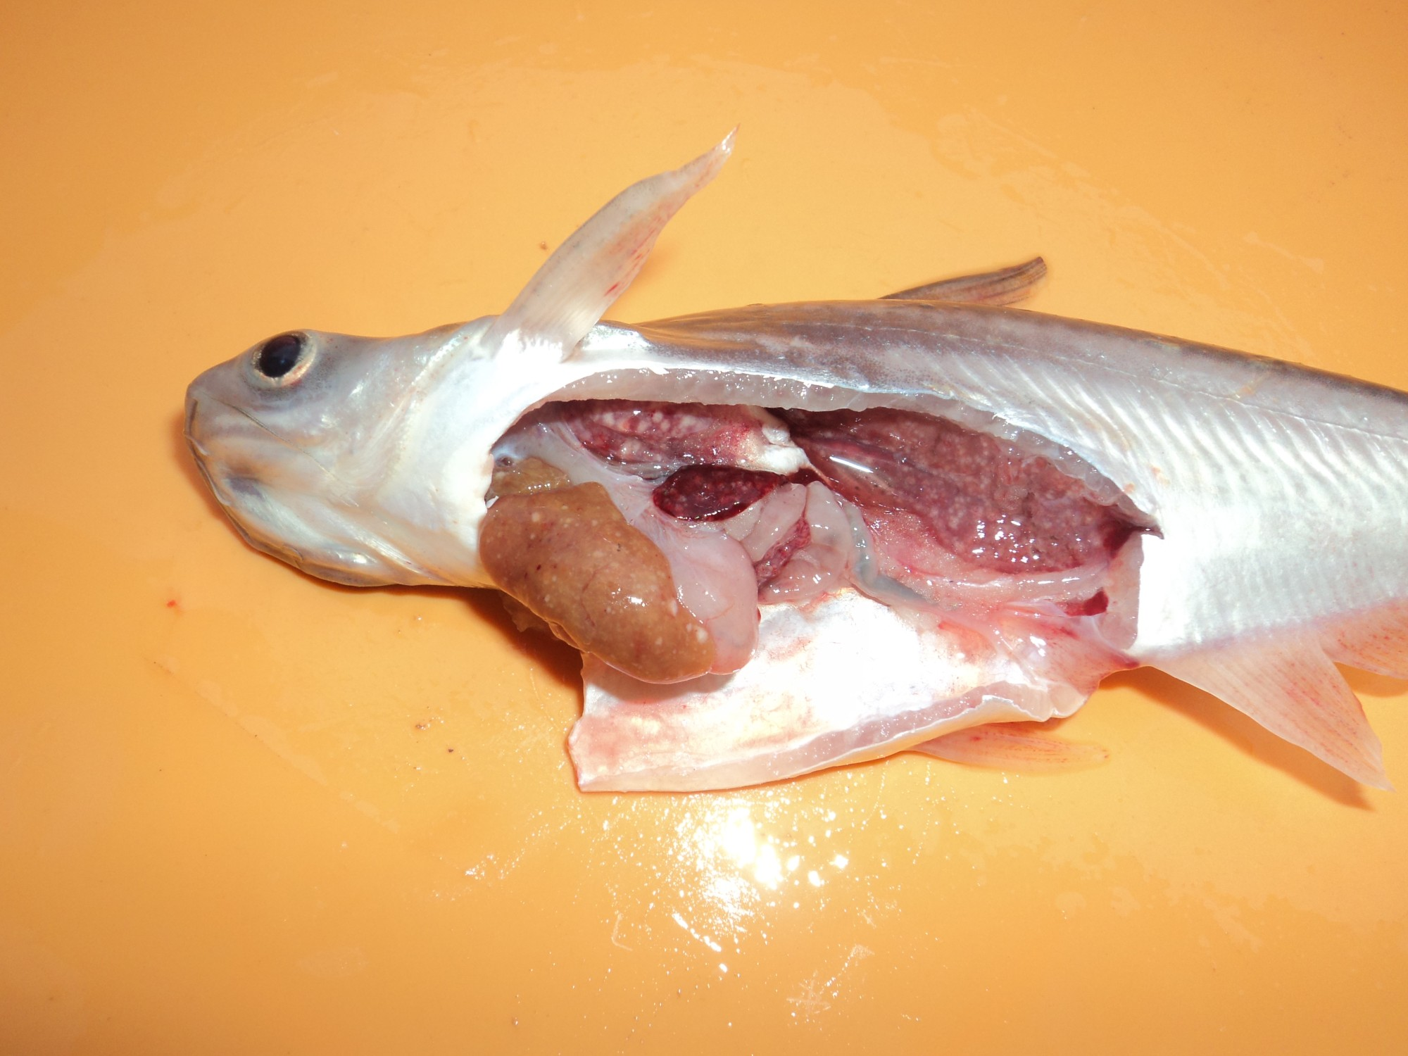


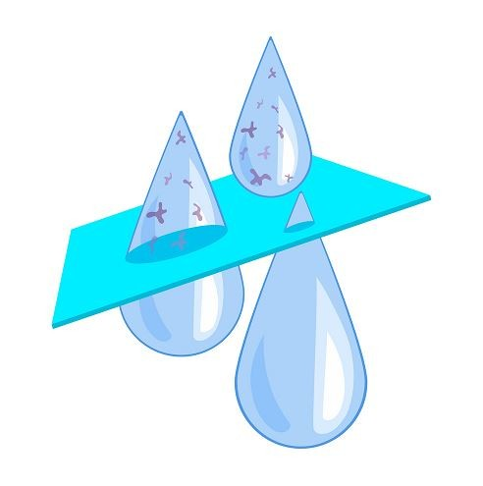
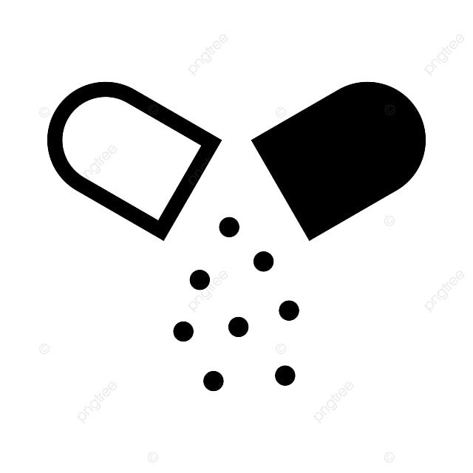
Câu 6: Em sẽ xử lý như thế nào khi ao nuôi cá tra bị nhiễm bệnh gan thận mủ?

Slide 27
HƯỚNG DẪN VỀ NHÀ
Ôn lại kiến thức đã học
Hoàn thành các câu hỏi phần Vận dụng vào vở
Đọc và tìm hiểu trước Bài 24: Bảo vệ nguồn lợi thủy sản

Slide 28
CẢM ƠN CÁC EM ĐÃ LẮNG NGHE! HẸN GẶP LẠI!

